Slide 1
本次课题
WIFI
ssid：GUEST@CYBOZU
user：guestuser
pw：NPXet
零基础kintone开发
wifi热点：
ssid：bqyan iPhone x
pw: cybozu_kintone
配套资料
https://devcamp.cybozu.cn/k

Slide 2
欢迎参加！
kintone基础开发实战

Slide 3
目录
1
kintone开发简介
2
JavaScript 的基础
CONTENTS
3
实践JavaScript
4
网页事件与kintone事件
5
实践kintone上运行JavaScript

Slide 4
01
CONTENT
kintone开发简介

Slide 5


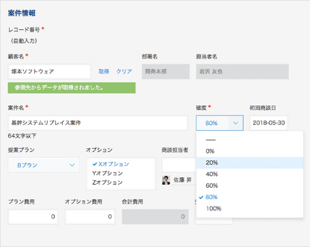
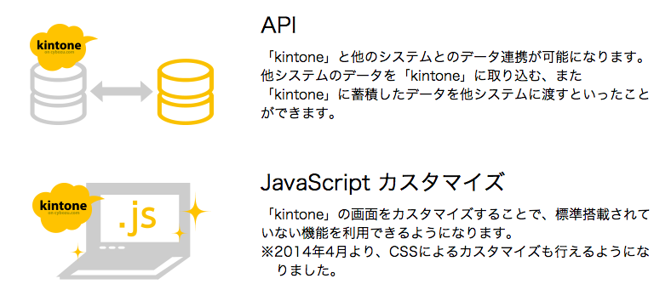
kintone的扩充性
JavaScript API
REST API
画面的自定义
数据整合
kintone标准功能
kintone自定义功能
不需要任何编程，所有功能都在网页界面中实现
REST API用于数据整合，难度相对高。
JavaScript API用于画面自定义，易于理解和开始。

Slide 6
JavaScript自定义案例：初级篇
控制字段显示/隐藏
字符数和字段的输入

Slide 7
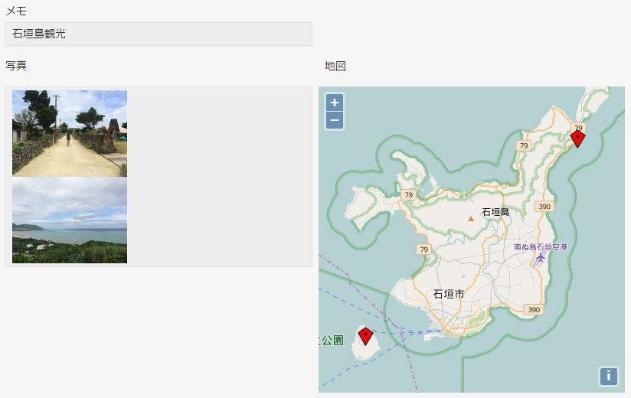
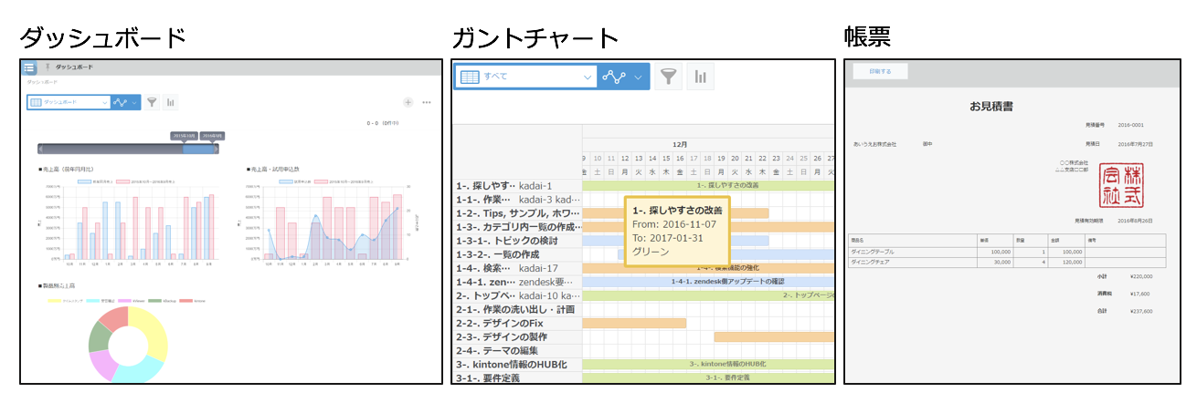
JavaScript自定义案例：中、高级篇
在记录详细页面中显示地图
大家可以使用kintone自定义来定制标准功能中没有的内容！
在甘特图中显示记录信息
在图表中显示记录信息

Slide 8
02
CONTENT
JavaScript 的基础

Slide 9

JavaScript 是
HTML
（结构）
JavaScript
（逻辑）
CSS
（设计）
JavaScript 是浏览器使用的一种编程语言。
网页是以HTML和CSS来排版的。
使用JavaScript，负责页面上的逻辑，事件处理，譬如执行按钮的动作等
Web 页面

Slide 10




JavaScript相关的常见问题
1
2
JavaScript?
JAVA
Livescript?
JScript?
Mocha?
ES6?
ecmaScript?
JavaScript 不是 Java 。
在网上查找的各种名称基本上都指的是 JavaScript 。
大熊猫和小熊猫不是一种动物。
≠
但是，正确的写法不是 Java Script ，也不是Javascript，应该是 JavaScript 。

Slide 11
03
CONTENT
实践 JavaScript

Slide 12

实践——动手操作
弹出提示框

Slide 13
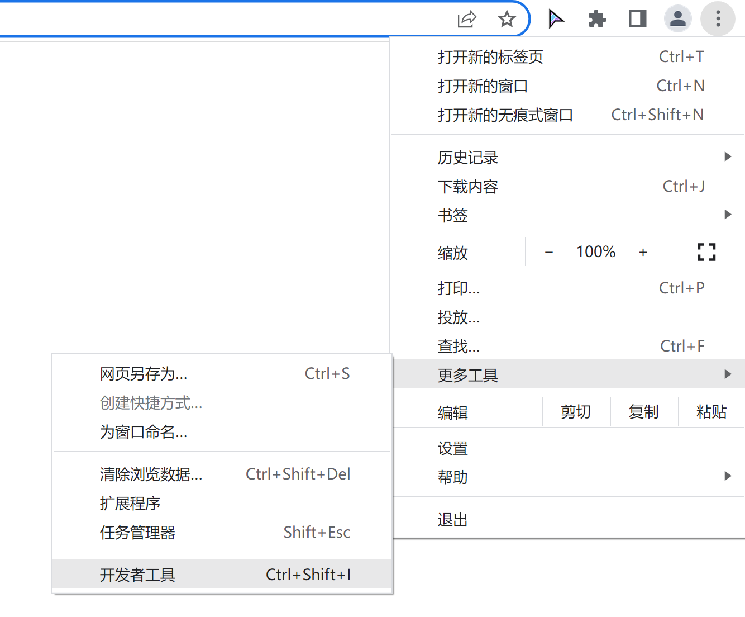
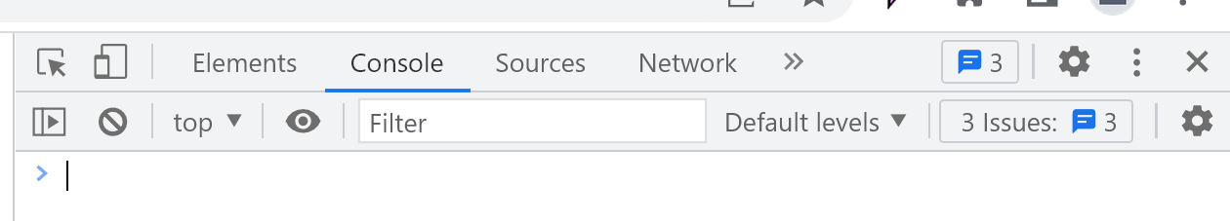
动手操作①
让我们来弹出提示框吧！
在浏览器中打开：开发者工具
按下 F12 键
转到『console』(控制台)
MAC电脑
Command+option+I

Slide 14
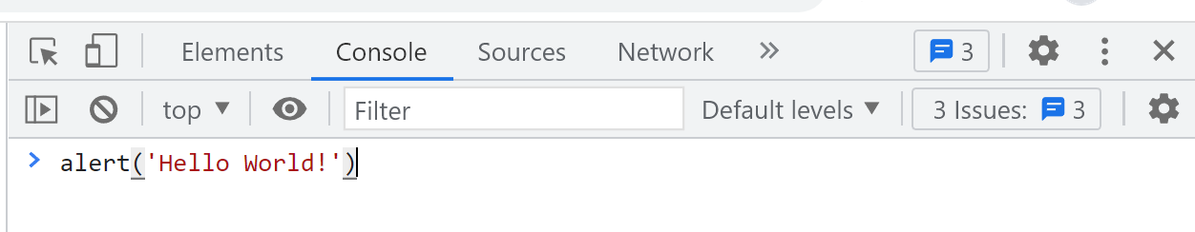
让我们来弹出提示框吧！
输入以下代码
alert('Hello World!')

Slide 15
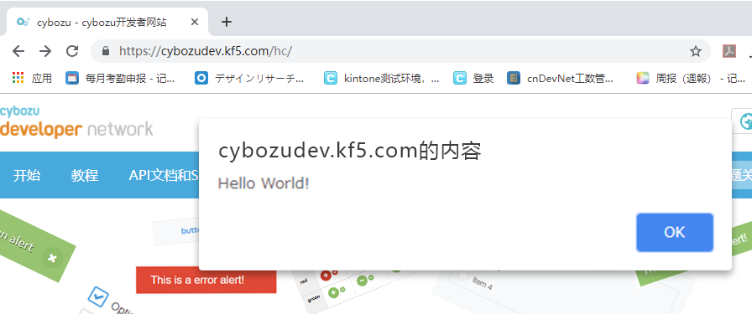
看看结果
浏览器弹出了提示框
输出了我们想要的内容

Slide 16
函数的概念

Slide 17
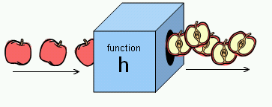
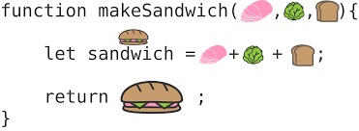
函数是一系列功能的集合
函数名称
输入
函数声明
输出

Slide 18
实践——动手操作
制作一个函数

Slide 19
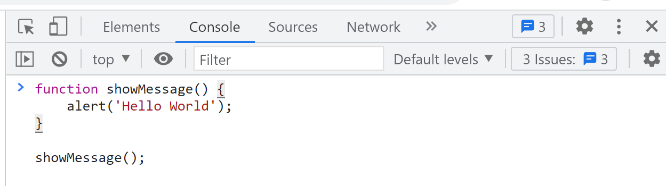
动手操作②
让我们来执行这个函数吧！
输入如下代码
function show() {
alert('Hello World')
} show()
调用声明

Slide 20
看看结果
function show() {
alert('Hello World')
}
show()
我们得到了和刚才一样的效果
只是使用了函数的形式。
函数定义完成之后不会自己执行
需要我们调用它。

Slide 21
事件的概念

Slide 22
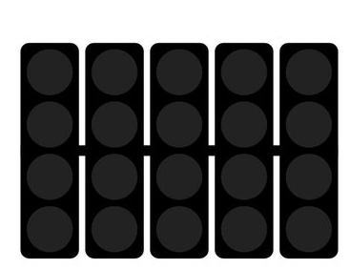
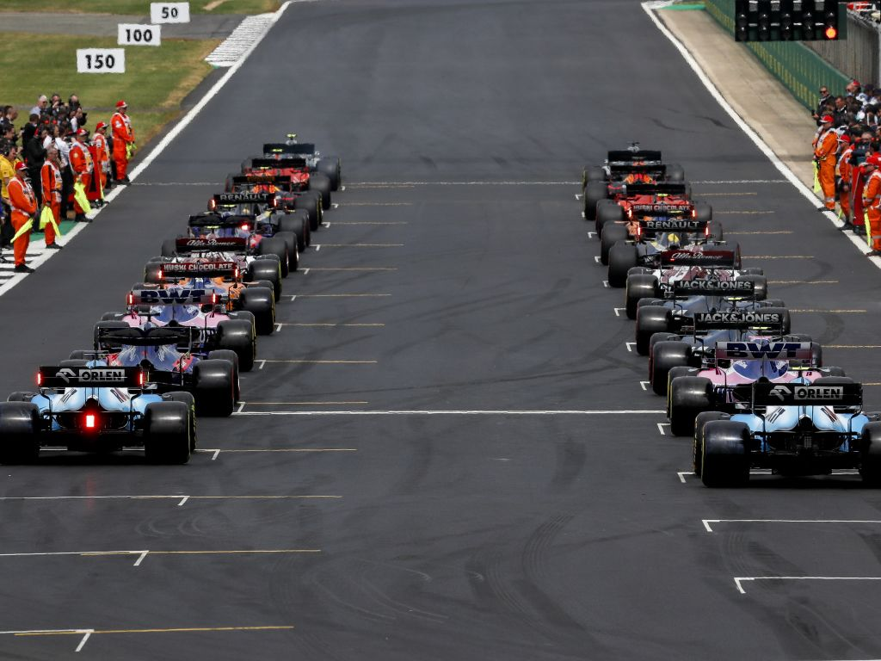
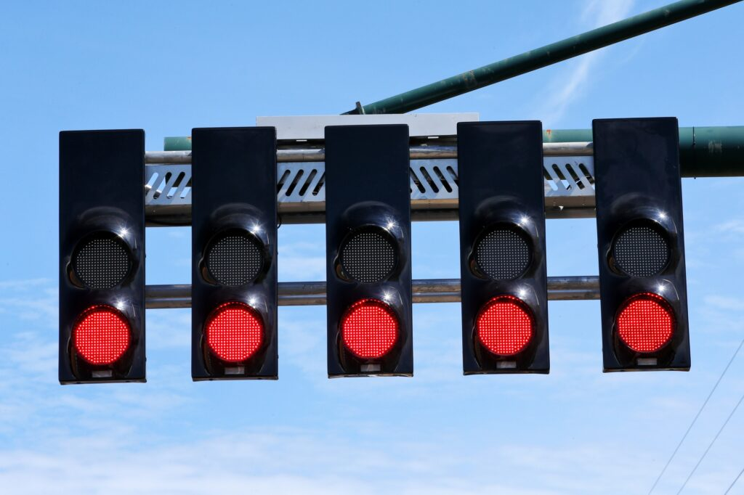
现实中的事件
测试你的反应速度
https://f1-start.glitch.me/
出发！
当五盏红灯熄灭

Slide 23
网页中的事件特点
01
当发生●●●时
执行■■■处理。

Slide 24
事件的代码形式
事件名称
onload = function(){
doSomeThings()
}
当页面加载完成后，做某些事

Slide 25
实践——动手操作
制作并触发一个事件

Slide 26
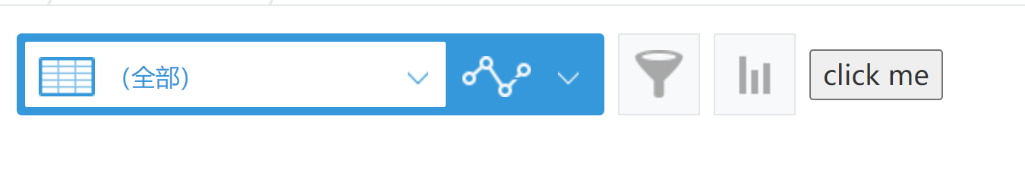
动手操作③
让我们来单击按钮弹出提示框吧
打开网页
https://devcamp.cybozu.cn/k/442/
在控制台输入以下代码后回车
document.getElementById('btn').onclick = function () {
alert('Hello World!');
}

Slide 27
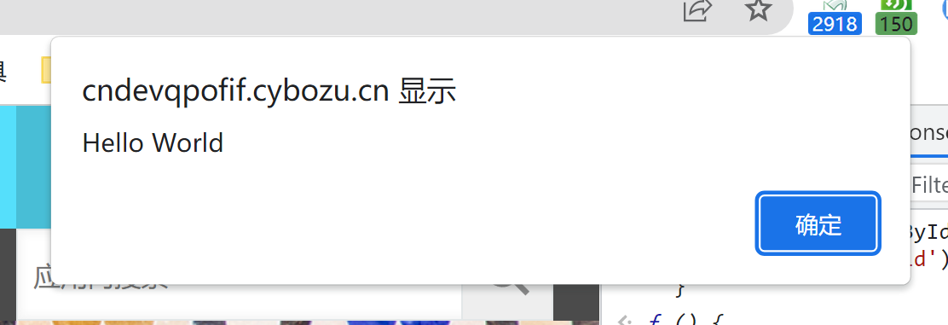
看看结果
document.getElementById('btn').onclick = function () {
alert("Hello World!");
}
函数是事件的载体
我们通过函数，把要做的动作，注册到了按钮上
按钮一旦按下，就将执行我们安排的动作。

Slide 28
动手操作③ 附加
让我们试试另一个事件吧
document.getElementById('btn').onmouseover = function () {
alert('Hello World')
}
这次把触发条件换成了鼠标悬停，
可以帮助我们加深对事件名的理解

Slide 29
05
CONTENT
实践kintone上运行JavaScript

Slide 30
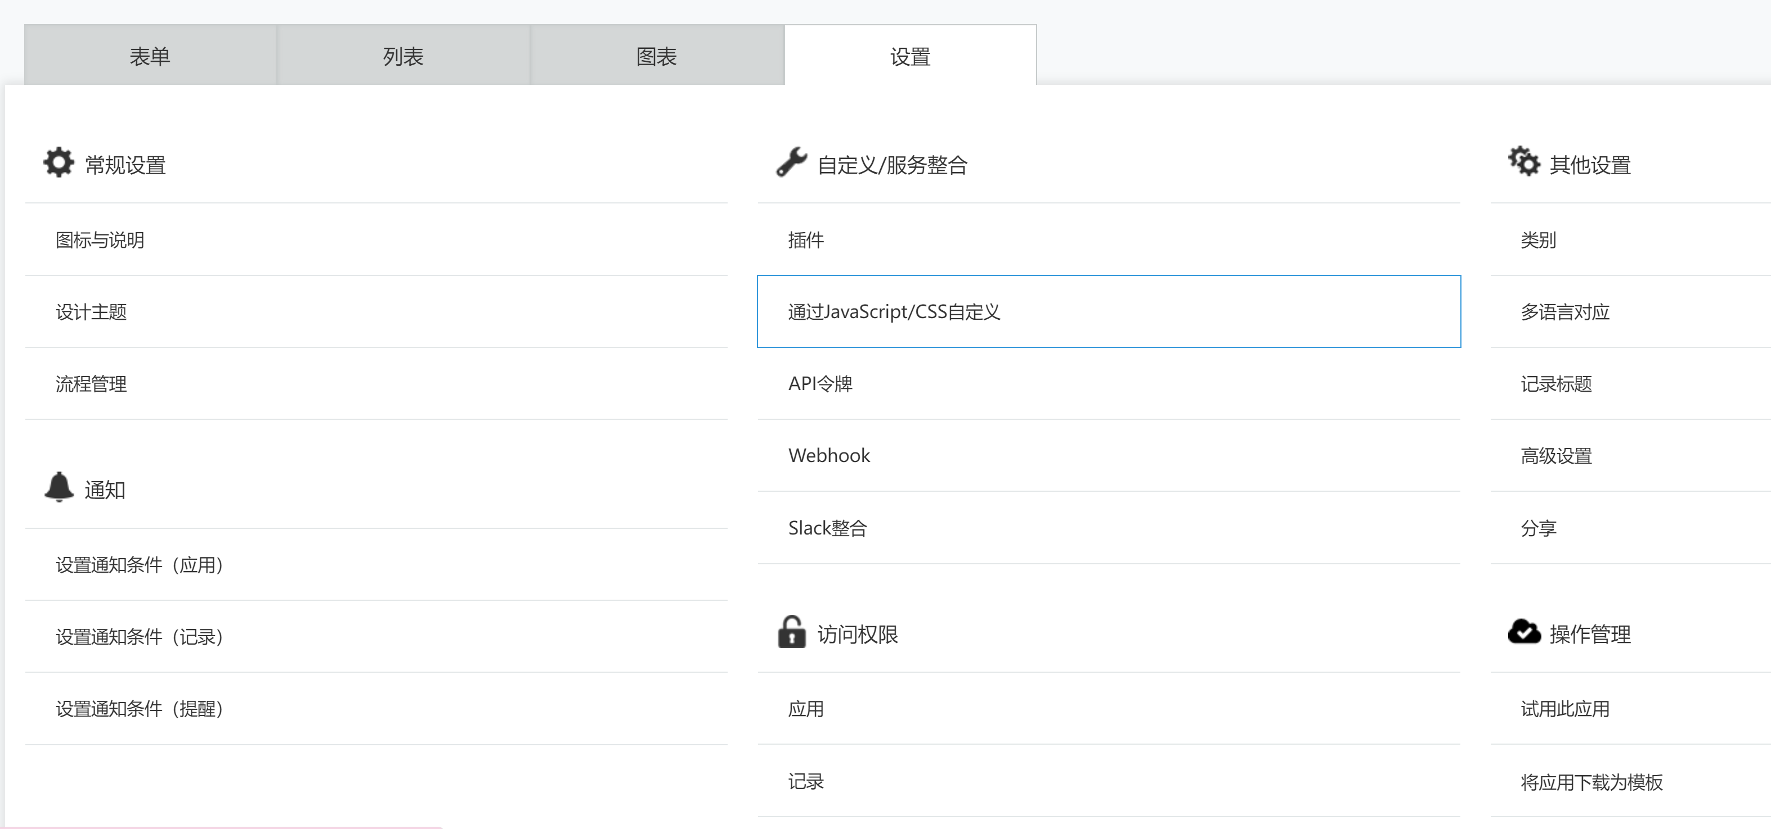
上传代码
到目前为止，我们都使用控制台来输入代码
现在要改变一下，改用上传文件的形式
使用控制台的劣势
每次手动执行
浏览器关闭将消失
使用文件上传代码的优势
保存一次，避免重复
上传一次，终身受用

Slide 31
实践——动手操作
第一个kintone编程

Slide 32
动手操作④
在编辑器中输入以下代码，Ctrl + s保存为文件 hello.js
kintone.events.on('app.record.create.show', function(event) {
alert(‘Hello World')
})

Slide 33
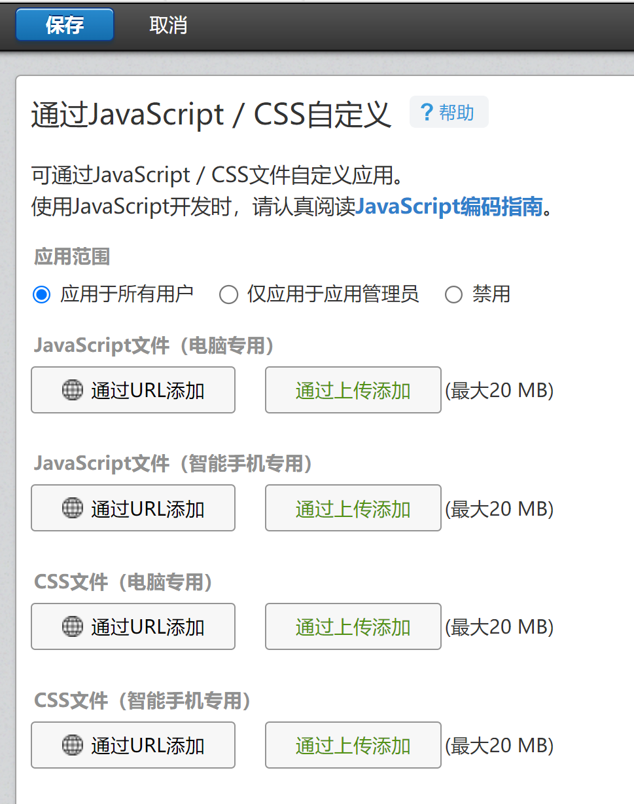
创建应用并后台设置
在后台设置，上传javascript文件
点击上传

Slide 34
看看结果
当创建记录时，弹出了提示框。
说明我们成功利用了kintone特有的事件，
而不是网页通用事件。

Slide 35
Kintone事件的写法
kintone事件名称
kintone.events.on('app.record.create.show', function(event) {
alert('hello world')
})

Slide 36
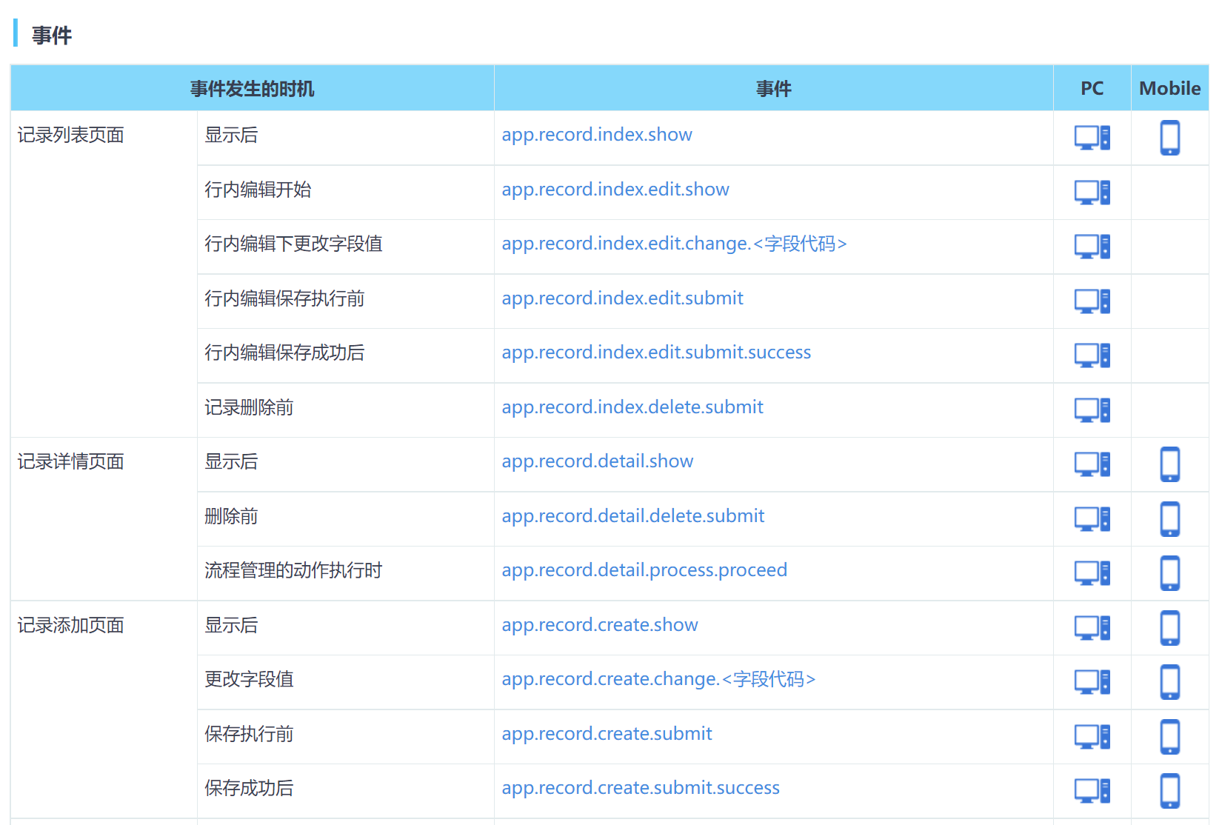
Kintone专用事件一览表
可以在 cybozu developer network 上查看存在哪些事件：
https://cybozudev.kf5.com/hc/kb/article/1303568/
kintone JavaScript API 一览表
可以设置事件的页面
事件名称
事件发生的时间

Slide 37
字段代码

Slide 38

举手回答老师问题时
老师通过什么办法
让指定的学生回答问题？
叫这个学生的名字

Slide 39
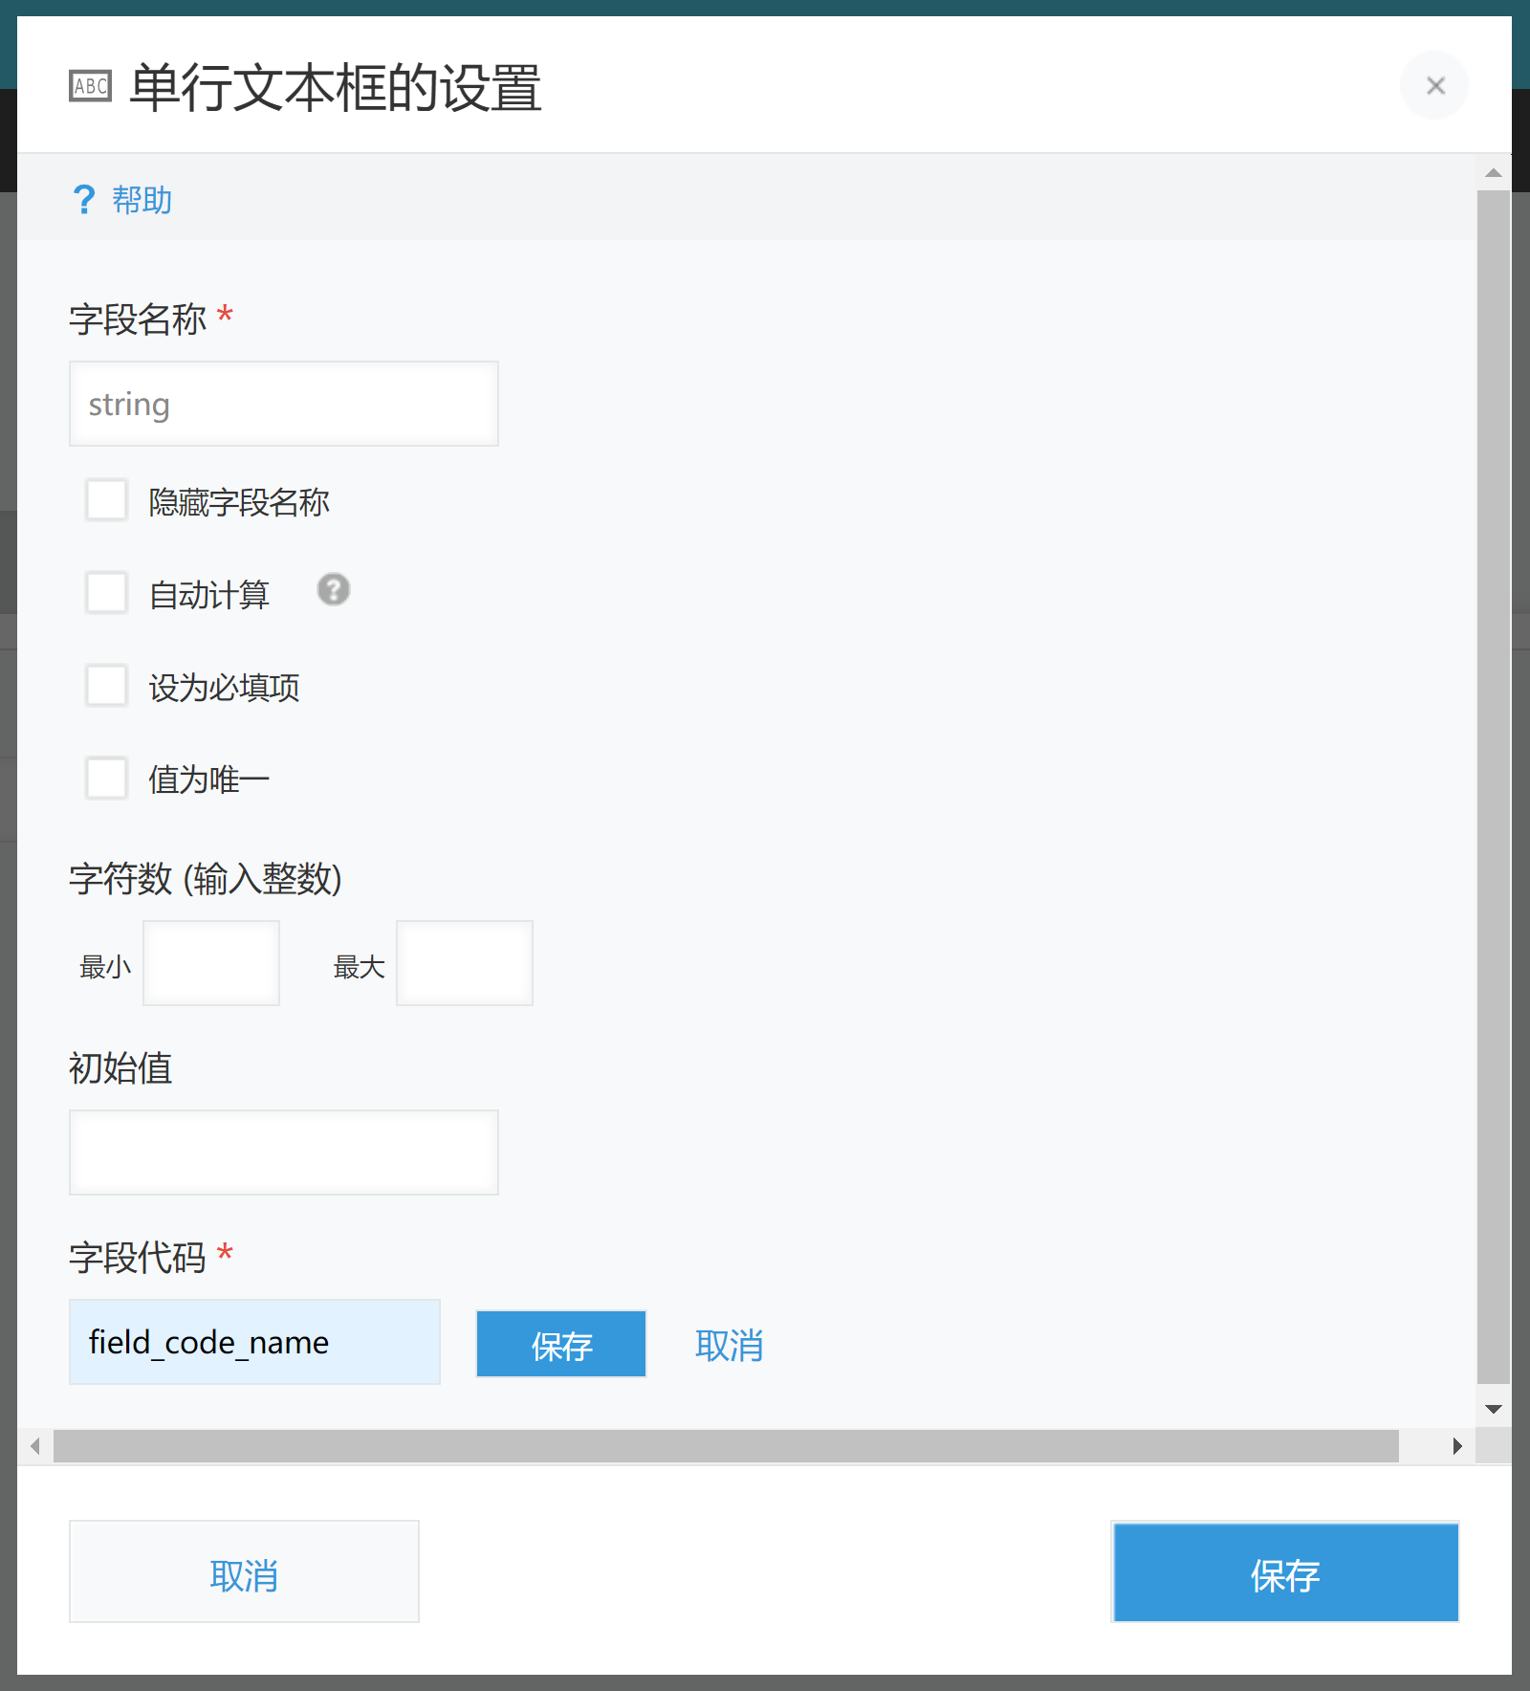
字段代码是身份代号
kintone的编程世界中
我们需要知道字段的代号
以便在需要的时候
指挥它们行动

Slide 40
实践——动手操作
给你个惊喜

Slide 41
动手操作⑤
把字段变成不可编辑！
找对事件名称很重要
kintone.events.on(‘app.record.edit.show', function(event) {
event.record.field_code_1.disabled = true
return event
})
自己命名的字段代码

Slide 42
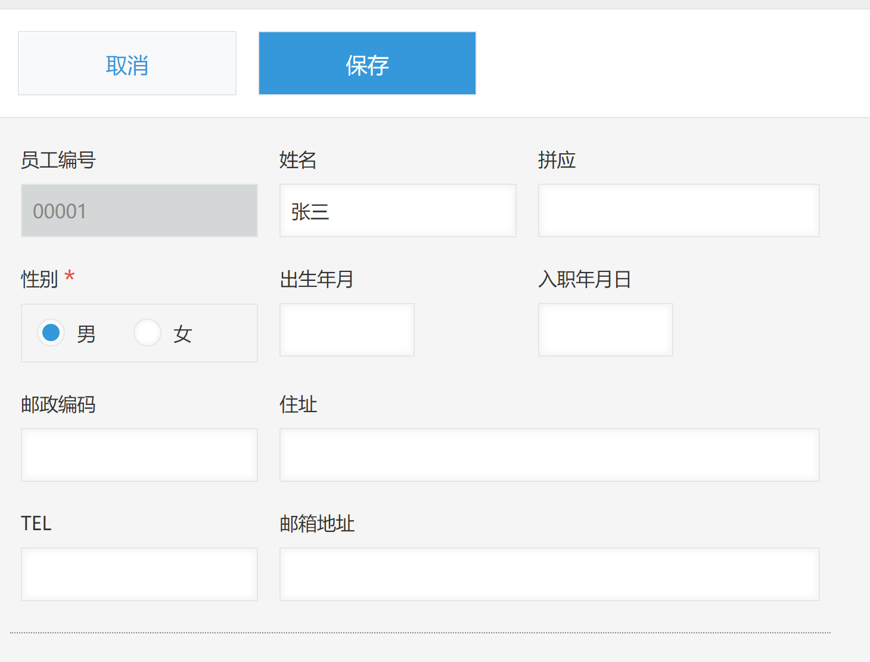
看看结果
不可编辑
通过字段代码，实现了对字段的操作
其实可以做的事情还有很多

Slide 43
大家都学会了吗？

